Slide 1
Příprava na TESTY
26.10.2021

Slide 2
Pojem "jednoduché úročení" ve finanční matematice označuje:
Odpovědi (Jedná správná odpověď)
A | postup výpočtu úroku, při kterém se předpokládá rok dlouhý 360 dnů a měsíc dlouhý 30 dnů
B | postup výpočtu úroku, při kterém se po uplynutí každého úrokovacího období přičte úrok za toto období k úročené částce a v dalších úrokovacích obdobích se spolu s ní také dále úročí
C | postup výpočtu úroku, při kterém se částky úroku dále neúročí, úrok se počítá stále z počáteční jistiny
D | postup výpočtu úroku, při kterém se předpokládá rok dlouhý 360 dnů a měsíc o délce rovné skutečnému počtu dnů v měsíci

Slide 3
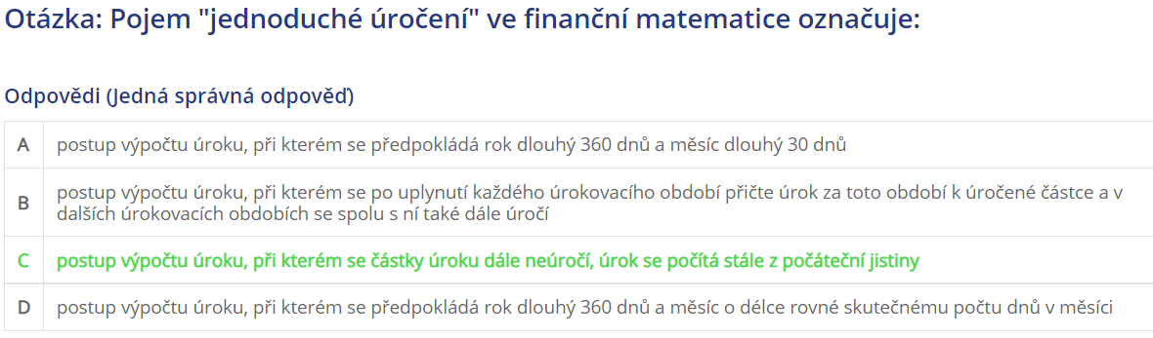

Slide 4
Které tvrzení o jednoduchém úročení je pravdivé?
Odpovědi (Jedná správná odpověď)
A | Je to pouze teoretický koncept, který se v praxi již nepoužívá.
B | Do výpočtu úroku vstupují i úroky z předchozích úrokovacích období.
C | Úrok se vypočítává vždy pouze z počáteční jistiny.
D | Doba splatnosti musí být vždy delší než úrokovací období.

Slide 5
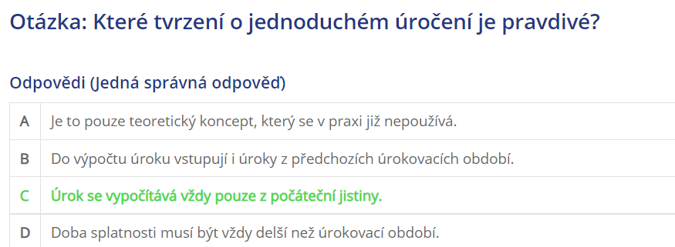

Slide 6
Spočítejte úroky z úvěru splatné první měsíc, když znáte následující parametry: výše úvěru 100 000 Kč, anuitní splácení, úrokový standard 360/360, úroková sazba 4,8 % p.a., splatnost 6 let, poplatek za zpracování úvěru splatný jednorázově v hotovosti po uzavření úvěrové smlouvy, ale ještě před čerpáním úvěru.
Odpovědi (Jedná správná odpověď)
A | 600 Kč
B | 500 Kč
C | 300 Kč
D | 400 Kč

Slide 7
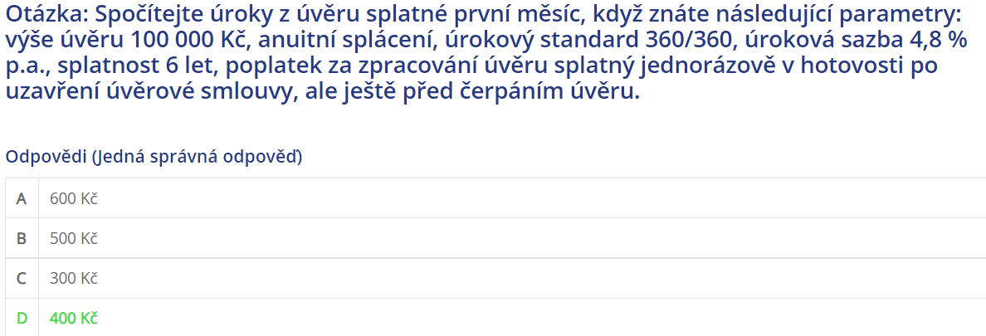

Slide 8
Dvouletá zápůjčka ve výši 1 000 Kč má úrokovou sazbu 20 % p.a. Kolik je celková splatná částka v případě, že zápůjčka je splatná nikoli ve splátkách, ale jednorázově, úrokové období je jeden rok, úroky se připisují na jeho konci a přičítají se k dlužné jistině?
Odpovědi (Jedná správná odpověď)
A | 1 444 Kč
B | 1 400 Kč
C | 1 000 Kč
D | 1 440 Kč

Slide 9
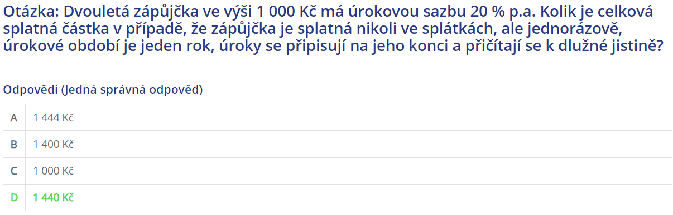

Slide 10
Co je časová hodnota peněz?
Odpovědi (Jedná správná odpověď)
zobrazit správné odpovědi
zpět na tématapředchozí otázkadalší otázka
A | efektivní úroková míra
B | metoda sloužící k porovnání hodnoty více peněžních částek v různých časových obdobích
C | metoda oceňující změny vlastního kapitálu banky v čase
D | matematické vyjádření inflace v ekonomice

Slide 11
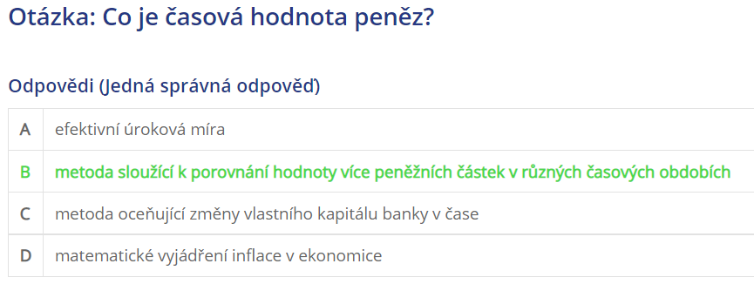

Slide 12
Co je úroková míra?
Odpovědi (Jedná správná odpověď)
A | navýšení zapůjčené částky za stanovené období vyjádřené v procentech
B | rozdíl vypůjčené a splacené částky z úvěru vyjádřený v konkrétní měně
C | hodnota, jejíž součástí je roční procentní sazba nákladů
D | jiný výraz pro směnný kurz

Slide 13
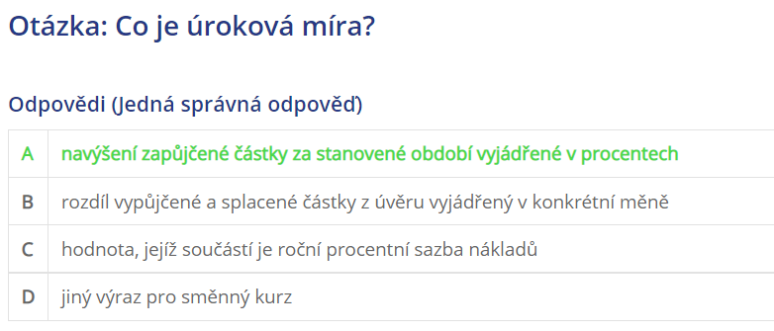

Slide 14
Jaké typy úročení jsou na finančním trhu využívány?
Odpovědi (Jedná správná odpověď)
A | progresivní a degresivní
B | anuitní a perpetuitní
C | jednoduché a složené
D | lineární a nelineární

Slide 15
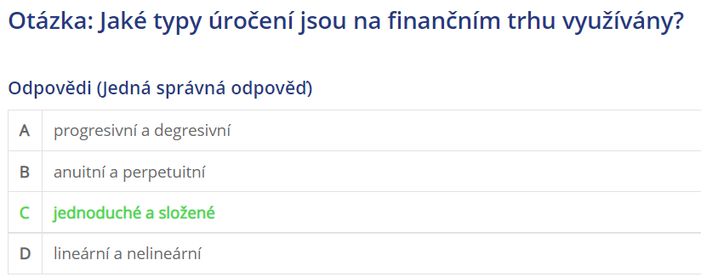

Slide 16
Co je to anuita?
Odpovědi (Jedná správná odpověď)
A | část splátky úvěru zahrnující pouze úroky
B | zůstatek jistiny před poslední splátkou úvěru
C | konstantní splátka úvěru
D | potvrzení o výši zaplacených úroků z úvěru

Slide 17
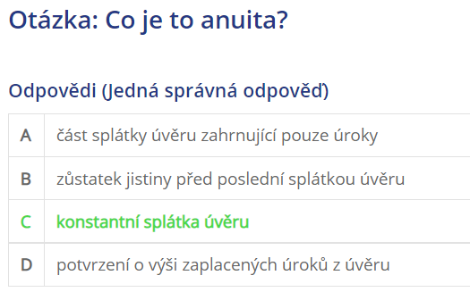

Slide 18
Co je to úmor?
Odpovědi (Jedná správná odpověď)
A | splácení konkrétní části spotřebitelského úvěru na bydlení
B | splátka úroků u dluhu
C | splátka jistiny u dluhu
D | splátka jistiny i úroků v jedné pravidelně se opakující částce

Slide 19
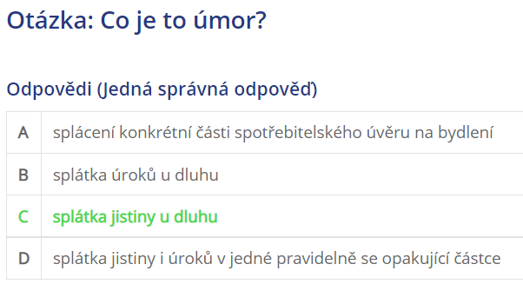

Slide 20
Z čeho se skládá tzv. magický investiční trojúhelník?
Odpovědi (Jedná správná odpověď)
A | příjem, výdaj, rodinný rozpočet
B | výpočet zisků a ztrát v určitém časovém úseku
C | riziko, výnos, likvidita
D | vklad, výnos, výdaj

Slide 21
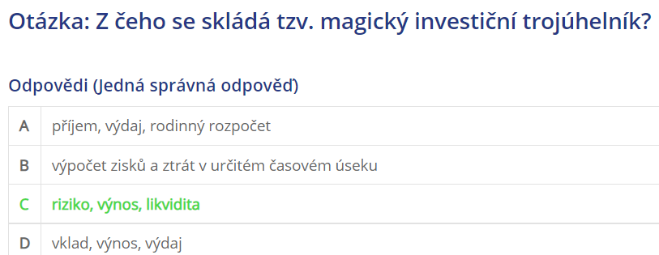

Slide 22
Tabulka, která obsahuje dlužné platby, lhůty a podmínky vztahující se ke splacení těchto částek, rozčlenění každé splátky ukazující umořování jistiny, úrok vypočítaný na základě úrokové sazby a veškeré dodatečné náklady, se nazývá:
Odpovědi (Jedná správná odpověď)
zobrazit správné odpovědi
zpět na tématapředchozí otázkadalší otázka
A | tabulkou oddlužení
B | tabulkou úročení
C | tabulkou umoření
D | tabulkou úvěrování

Slide 23
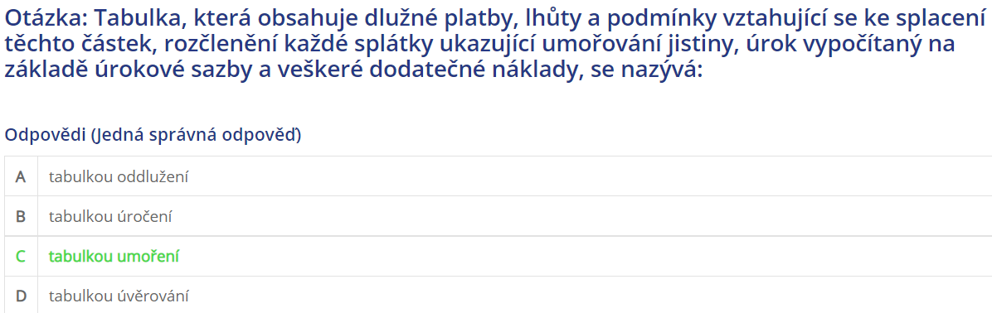

Slide 24
Jaký je rozdíl mezi jednoduchým a složeným úročením?
Odpovědi (Jedná správná odpověď)
A | U jednoduché úročení dochází k připisování úroků z úroků.
B | U jednoduchého úročení nedochází k úročení připsaných úroků z předchozích úrokových období.
C | Jednoduché úročení využívá geometrické posloupnosti při výpočtu úroků.
D | Složené úročení využívá aritmetické posloupnosti při výpočtu úroků.

Slide 25
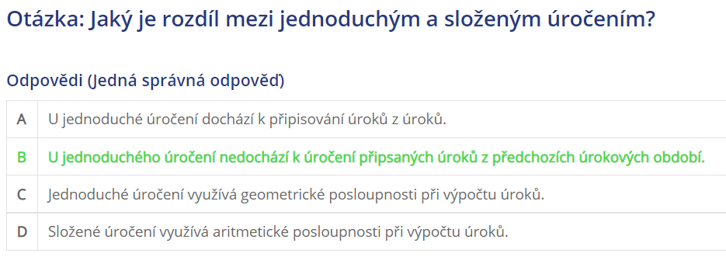

Slide 26
Co je to degresivní splácení?
Odpovědi (Jedná správná odpověď)
zobrazit správné odpovědi
zpět na tématapředchozí otázka
A | Takový typ splácení neexistuje.
B | Výše splátky je po celou dobu trvání úvěru, nebo po dobu dohodnuté pevné zápůjční úrokové sazby stejná.
C | Výše splátky je v čase vzrůstající.
D | Výše splátky je v čase klesající.

Slide 27
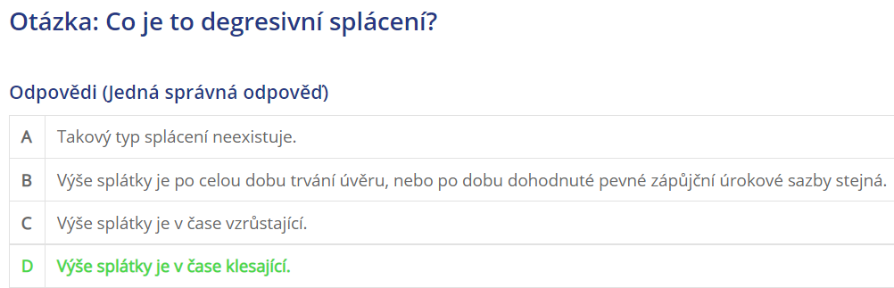

Slide 28
Investora zajímá vztah mezi současnou a budoucí hodnotou investice. Zůstaneme-li u období jednoho roku a označíme současnou hodnotu „PV“, budoucí hodnotu „FV“ a úrokovou míru „i“, pak vztah mezi současnou hodnotou a budoucí hodnotou za jedno období se dá vyjádřit jako:
Odpovědi (Jedná správná odpověď)
A | PV=FV*i
B | PV=FV/i
C | PV=FV/(1+i)
D | PV=FV*(1-i)

Slide 29
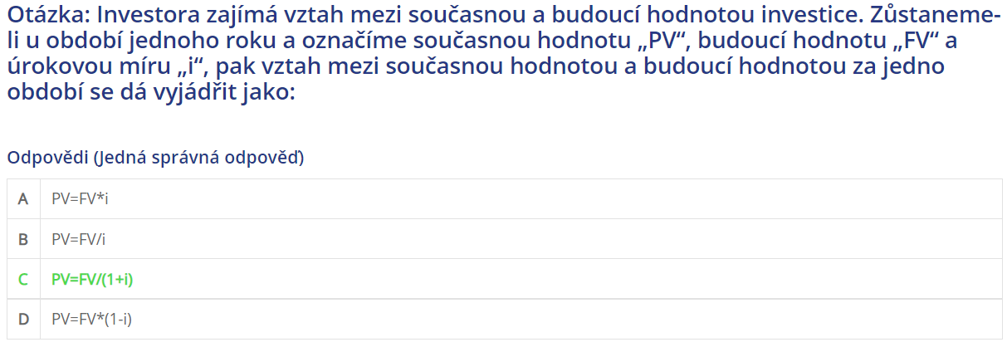

Slide 30
Pan Syrovátka by si měl před investičním rozhodnutím věcně charakterizovat svou základní afinitu ke třem nejdůležitějším faktorům investování, daným v tzv. magickém trojúhelníku investora. Ten vyjadřuje vztah mezi:
Odpovědi (Jedná správná odpověď)
zobrazit správné odpovědi
zpět na tématapředchozí otázkadalší otázka
A | Likviditou, splatností a solventností.
B | Očekávaným výnosem, rizikem a likviditou.
C | Očekávaným výnosem, dobou investice a likviditou.
D | Rizikem, stupněm diverzifikace portfolia a zajištěním (hedgingem) investice.

Slide 31
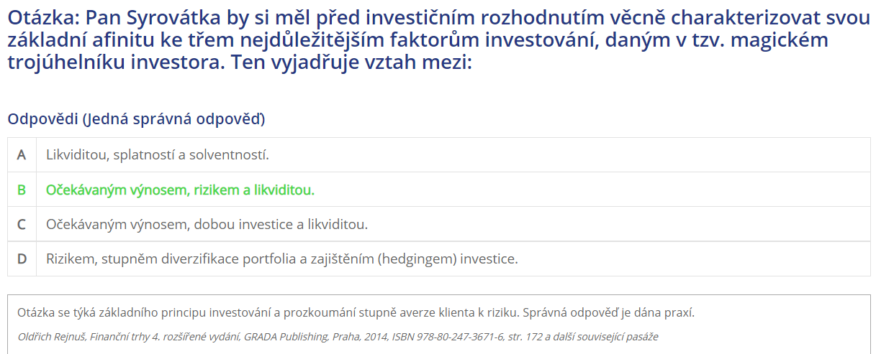

Slide 32
Poradce pro vyhodnocení vhodnosti navrhované investice posuzuje odborné znalosti klienta:
Odpovědi (Jedná správná odpověď)
A | V oblasti ekonomických znalostí.
B | V oblasti investic a oblasti pojišťovnictví.
C | V oblasti finanční matematiky.
D | V oblasti investic a investičních nástrojů.

Slide 33
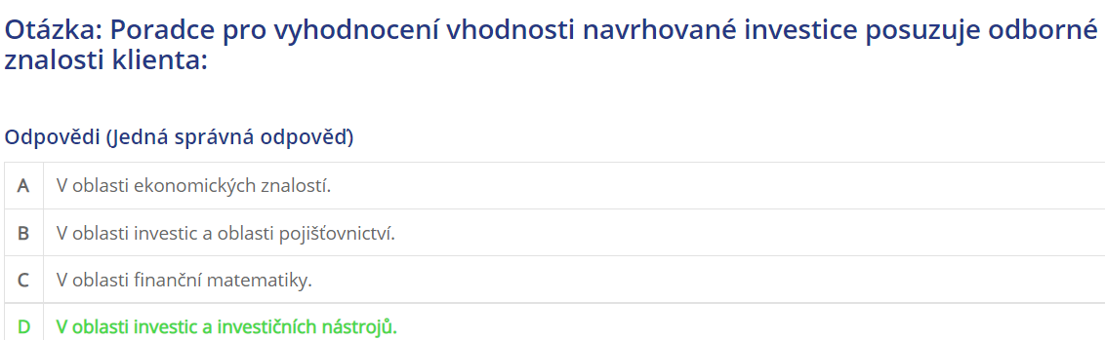

Slide 34
Poradce navrhuje investiční portfolio s cílem omezit inflační riziko. O co se snaží?
Odpovědi (Jedná správná odpověď)
A | Zvolit takové investiční nástroje, které budou denominovány v české koruně nebo budou zajištěny proti vlivu vývoje kurzu měny investičního nástroje.
B | Zvolit takové investiční nástroje, které nemohou nést záporný výnos.
C | Zvolit takové investiční nástroje, které budou přinášet výnos i v případě nižší než očekávané inflace.
D | Zvolit takové investiční nástroje, jejichž potenciální výnos bude vyšší než očekávané tempo růstu cenové hladiny v ekonomice (inflace).

Slide 35
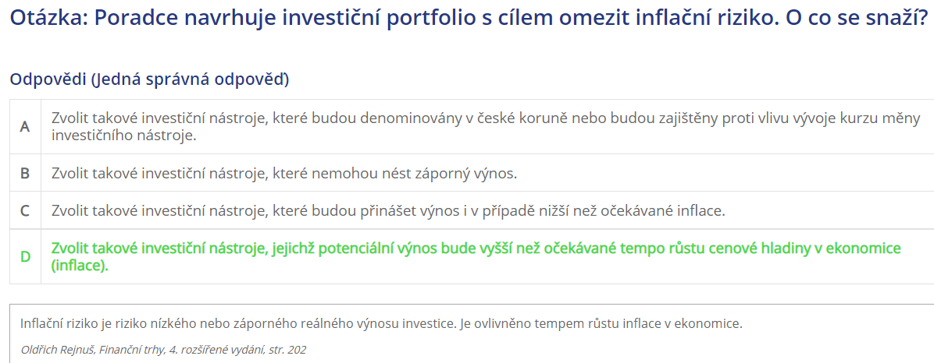

Slide 36
Klient nakonec uvažuje o státních dluhopisech o nominálu 10 000 Kč, s úrokem 1,5 %, výplata 2× ročně a to za cenu 110 %. Požádal investičního poradce o spočítání výnosů. Klientův výnos bude:
Odpovědi (Jedná správná odpověď)
A | 2× ročně 110 Kč.
B | 2× ročně 90 Kč.
C | 2× ročně 75 Kč.
D | 2× ročně 150 Kč.

Slide 37
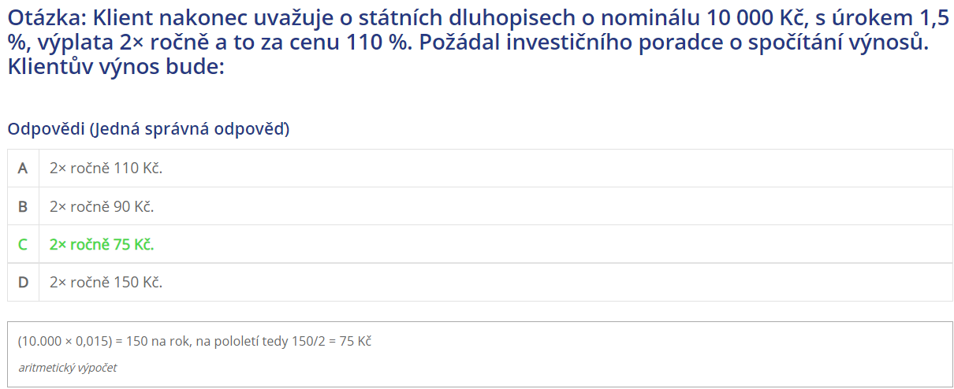

Slide 38
Klient se rozhodne a kupuje 5 ks dluhopisů dle zadání předchozí otázky. Celková nákupní cena bude:
Odpovědi (Jedná správná odpověď)
A | 55 000 Kč + AÚV.
B | 50 500 Kč + AÚV.
C | Z těchto údajů nelze určit.
D | 50 000 Kč + AÚV.

Slide 39
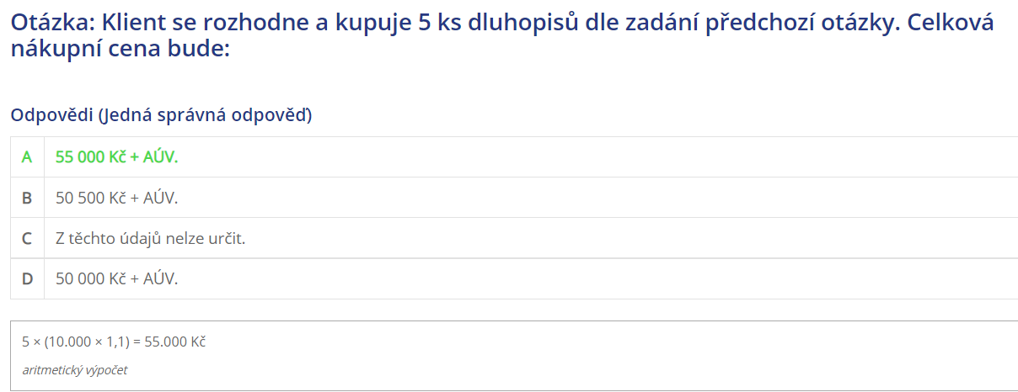

Slide 40
Investiční poradce klientovi vysvětlí, že AÚV znamená:
Odpovědi (Jedná správná odpověď)
A | Absolutní úrokový výnos.
B | Alikvotní úročení pro vypořádání.
C | Alikvotní úrokový výnos.
D | Aritmetický úrokový výpočet.

Slide 41
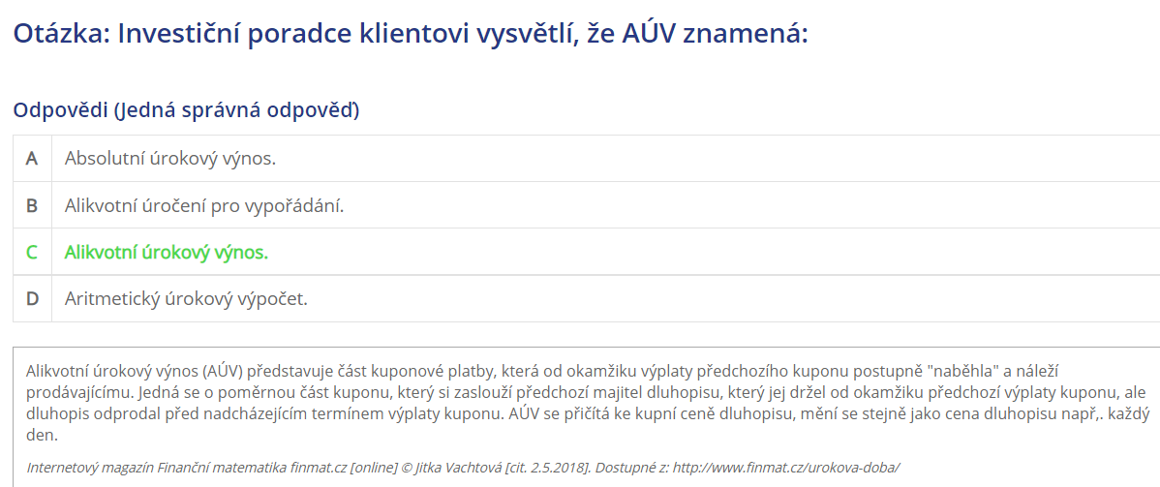

Slide 42
Klient jde za svým investičním poradcem s žádostí o vysvětlení pojmu AÚV a praktickou ukázku výpočtu.
Otázka: A na závěr na konkrétním příkladu dluhopisu klientovi ukázat základní výpočet v praxi. Nominální hodnota dluhopisu je 10.000 Kč, kuponová sazba 1 % p. a., kupon vyplácený v roční frekvenci vždy k 1. červnu výše AÚV k 1. lednu tedy je přibližně:
Odpovědi (Jedná správná odpověď)
A | 41,40 Kč.
B | 99,50 Kč.
C | 58,60 Kč.
D | 50,00 Kč.

Slide 43
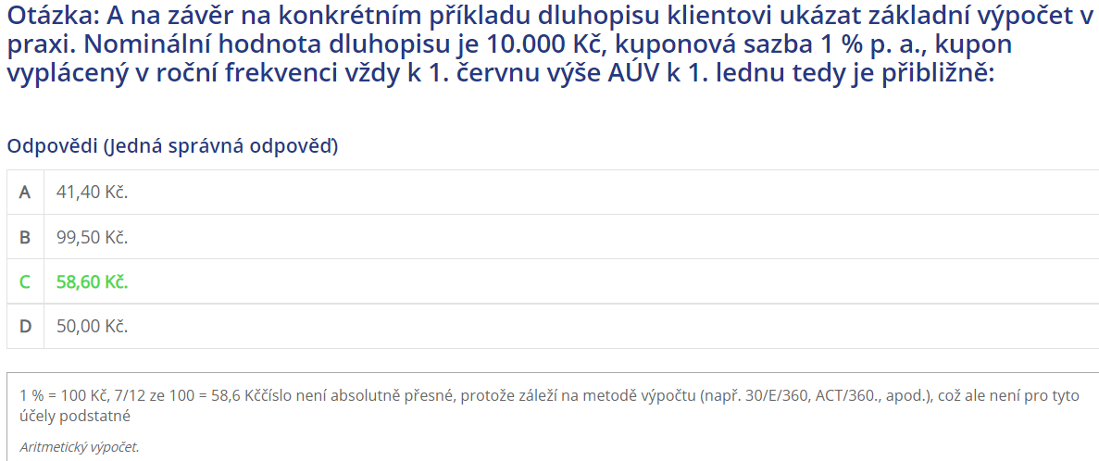

Slide 44
Při první návštěvě jim investiční zprostředkovatel předložil investiční dotazník:
Odpovědi (Jedná správná odpověď)
A | Investiční dotazník je dokument, který zákon vyžaduje a slouží k ochraně klienta před investičními nabídkami, které neodpovídají znalostem a majetkovým poměrům potenciálního investora - klienta.
B | Klienti se poradí se svým investičním poradcem, jak nejlépe investiční dotazník vyplnit, aby mohl investovat i do více rizikových nástrojů.
C | Zaměstnanec zprostředkovatele opravdu neví, jaké znění má investiční dotazník mít, tak nemůže žádný dokument klientovi předložit.
D | Investiční dotazník individuální investor nikdy nevyplňuje, protože by se mohl zaměstnanec zprostředkovatele dozvědět řadu informací o majetkových poměrech klienta.

Slide 45
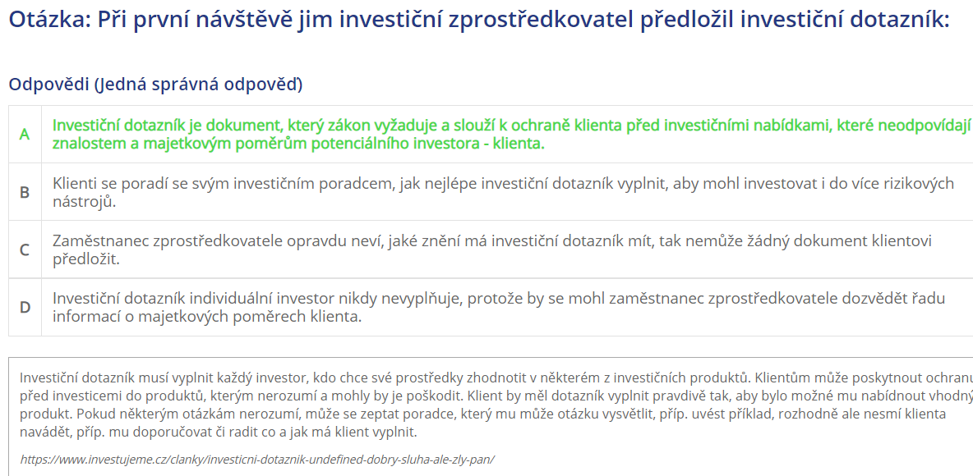

Slide 46
Pan Průměrný (35 let) se poprvé obrátil na svého finančního poradce, vázaného zástupce investičního zprostředkovatele, který poskytuje službu investičního poradenství. Potřebuje s poradcem vyřešit dvě základní věci - nastavení finanční rezervy a zajištění rezervy (ochranu) kapitálu na stáří.
Otázka: Pan Průměrný, který půjde do starobního důchodu v 62 letech, by rád jako přilepšení k němu pobíral 10.000 Kč měsíčně. Poradce jej upozorní na vliv 2% inflace.
Odpovědi (Jedná správná odpověď)
A | Reálná kupní síla 10 000 Kč bude na začátku vstupu do důchodu přibližně pouze 5 850 Kč a po dobu čerpání bude stále klesat.
B | Reálná kupní síla 10 000 Kč bude na začátku vstupu do důchodu přibližně pouze 9 800 Kč a po dobu čerpání bude stále klesat.
C | Reálná kupní síla 10 000 Kč bude na začátku vstupu do důchodu přibližně pouze 6 500 Kč a po dobu čerpání bude stále klesat.
D | Reálná kupní síla 10 000 Kč bude na začátku vstupu do důchodu přibližně pouze 7 800 Kč a po dobu čerpání bude stále klesat.

Slide 47
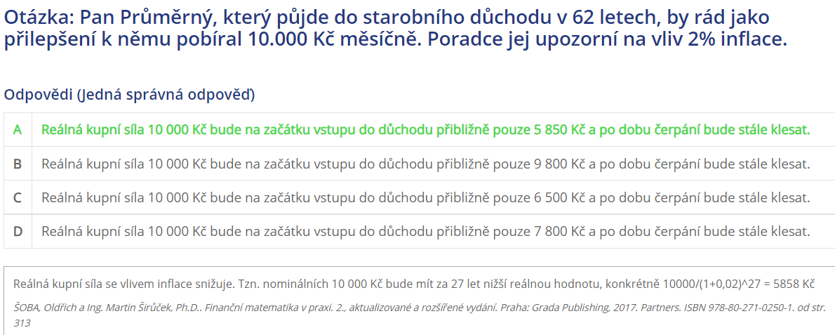

Slide 48
Co se ve finanční matematice označuje pojmem "složené úročení"?
Odpovědi (Jedná správná odpověď)
A | postup výpočtu úroku, při kterém se částky úroku dále neúročí, úrok se počítá stále z počáteční jistiny
B | postup výpočtu úroku, při kterém se po uplynutí každého úrokovacího období přičte úrok za toto období k úročené částce a v dalších úrokovacích obdobích se spolu s ní také dále úročí
C | postup výpočtu úroku, při kterém se předpokládá rok dlouhý 360 dnů a měsíc dlouhý skutečný počet dnů; označuje se také jako metoda ACT/360
D | postup výpočtu úroku, při kterém se předpokládá rok dlouhý 360 dnů a měsíc dlouhý 30 dnů; označuje se také jako metoda 360/360

Slide 49
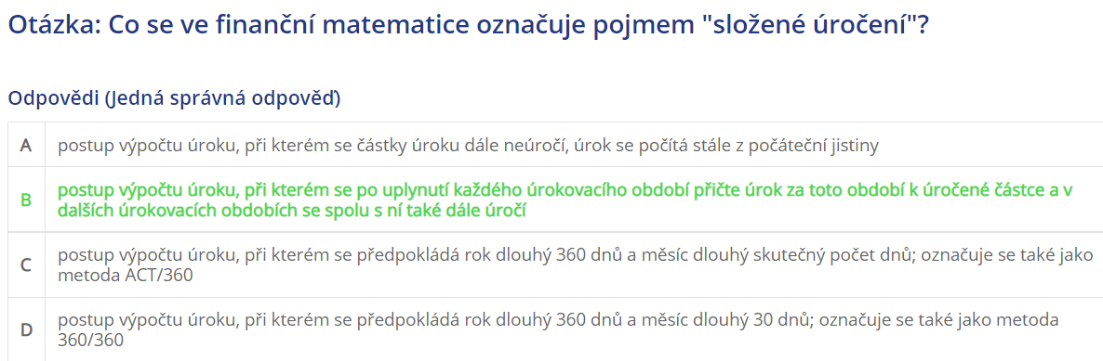

Slide 50
Při jinak stejných parametrech úvěru - kterou sazbu zvolíte, pokud chcete minimalizovat náklady na úvěr?
Odpovědi (Jedná správná odpověď)
A | 2,09 % p.a.
B | 1,99 % p.q.
C | 3,1 % p.s.
D | 1,89 % p.m.

Slide 51
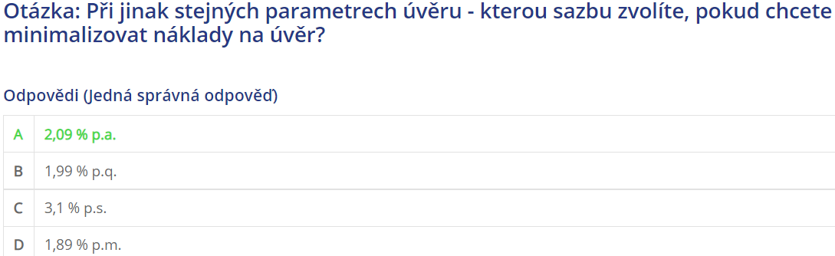

Slide 52
Které tvrzení o jednoduchém úročení je pravdivé?
Odpovědi (Jedná správná odpověď)
A | Je to pouze teoretický koncept, který se v praxi již nepoužívá.
B | Do výpočtu úroku vstupují i úroky z předchozích úrokovacích období.
C | Doba splatnosti musí být vždy delší než úrokovací období.
D | Úrok se vypočítává vždy pouze z počáteční jistiny.

Slide 53
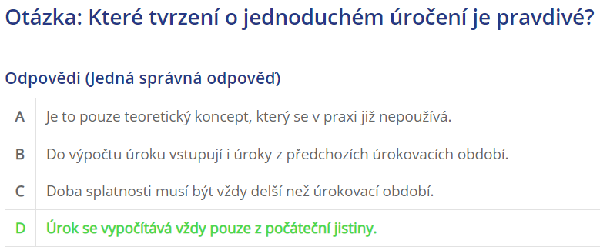

Slide 54
Spočítejte úroky z úvěru splatné první měsíc, když znáte následující parametry: výše úvěru 100 000 Kč, anuitní splácení, úrokový standard 360/360, úroková sazba 4,8 % p.a., splatnost 6 let, poplatek za zpracování úvěru splatný jednorázově v hotovosti po uzavření úvěrové smlouvy, ale ještě před čerpáním úvěru.
Odpovědi (Jedná správná odpověď)
A | 500 Kč
B | 400 Kč
C | 600 Kč
D | 300 Kč

Slide 55
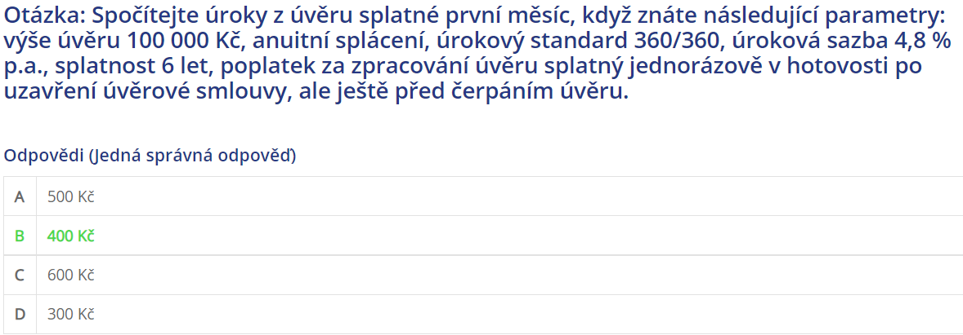

Slide 56
Finanční trh je nedílnou součástí:
Odpovědi (Jedná správná odpověď)
A | Finančního systému.
B | Kapitálového trhu.
C | Peněžního trhu.
D | Trhu pojistných nástrojů.

Slide 57
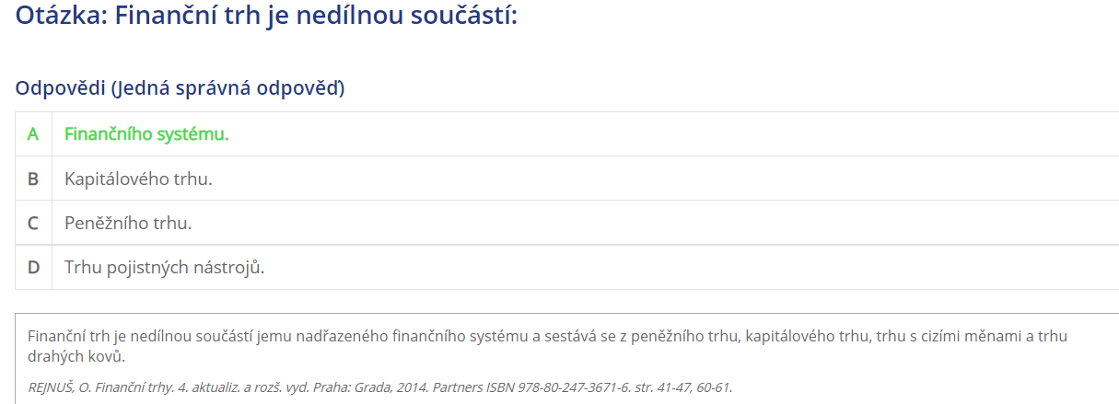

Slide 58
Finanční trh slouží k
Odpovědi (Jedná správná odpověď)
A | Sjednávání pojistných smluv.
B | Nákupu a prodeji finančních investičních nástrojů.
C | Nákupu a prodeji movitých věcí.
D | Obchodování s nemovitostmi.

Slide 59
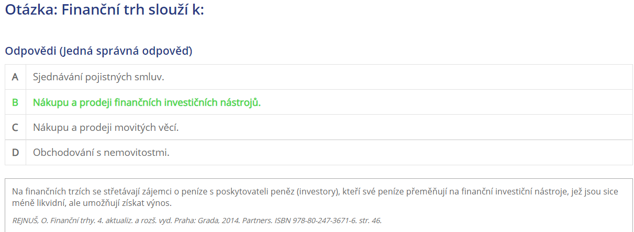

Slide 60
Mezi typy úročení z níže uvedených možností patří:
Odpovědi (Více správných odpovědí)
A | Podvojné úročení.
B | Komplexní úročení.
C | Jednoduché úročení.
D | Složené úročení.

Slide 61
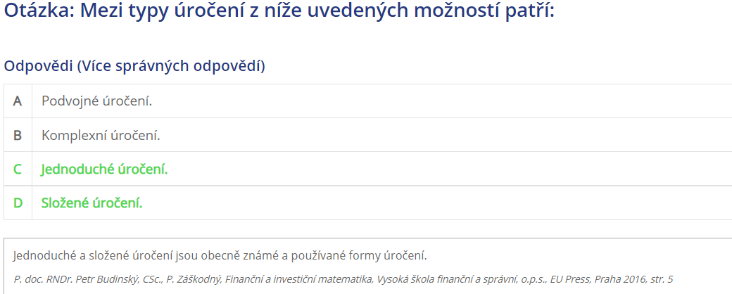

Slide 62
Systém pravidelných splátek ve stejné výši se nazývá:
Odpovědi (Více správných odpovědí)
A | Anuita.
B | Perpetuita.
C | Dluhopis s nulovým kuponem.
D | Kredit.

Slide 63
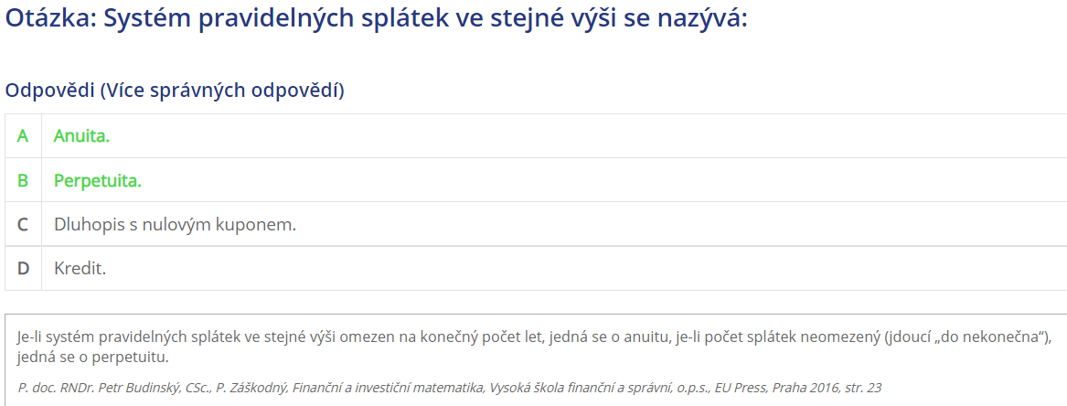

Slide 64
Anuitní splácení je typické pro:
Odpovědi (Více správných odpovědí)
zobrazit správné odpovědi
zpět na tématapředchozí otázkadalší otázka
A | Kuponový státní dluhopis s variabilním kuponem.
B | Státní pokladniční poukázku.
C | Hypotéku.
D | Leasing.

Slide 65
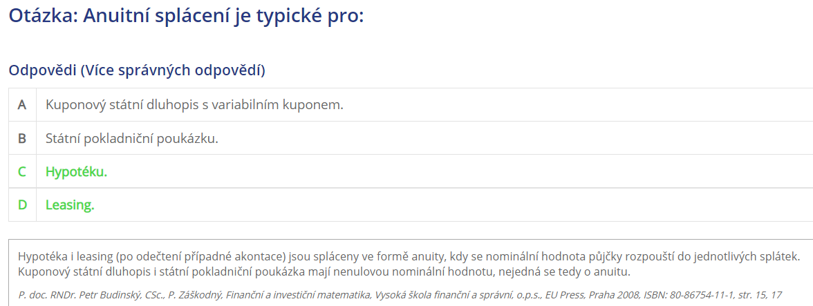

Slide 66
Výše roční leasingové splátky u 5letého leasingu je rovna 300 000 Kč při celkové pořizovací ceně P = 1 200 000 Kč. Leasingový koeficient je roven:
Odpovědi (Jedná správná odpověď)
A | 0,6.
B | 0,25.
C | 1,25.
D | 1,5.

Slide 67
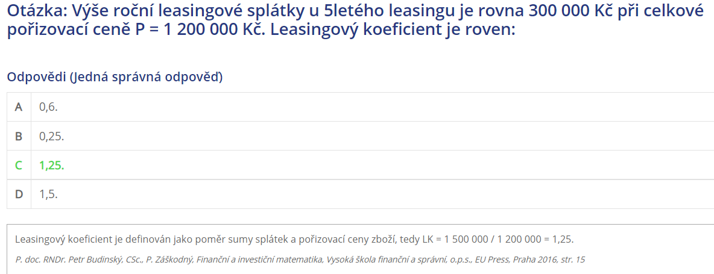

Slide 68
Otázka: Leasingový koeficient u 10letého leasingu je roven LK = 1,40 při pořizovací ceně P = 500 000 Kč. Výše roční splátky bude ve výši:
Odpovědi (Jedná správná odpověď)
zobrazit správné odpovědi
zpět na tématapředchozí otázkadalší otázka
A | 70 000 Kč.
B | 100 000 Kč.
C | 140 000 Kč.
D | 50 000 Kč.

Slide 69
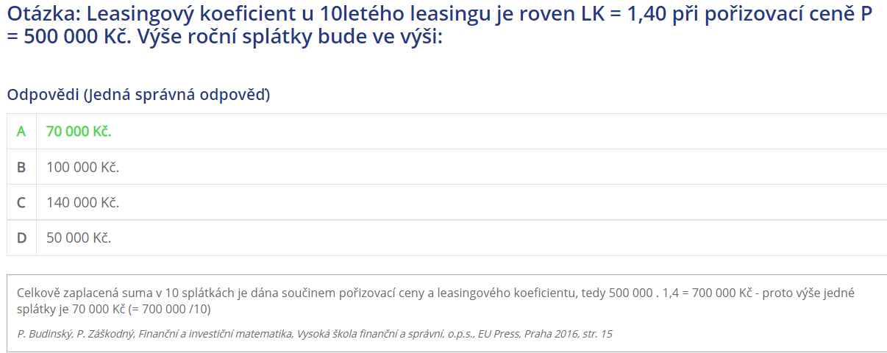

Slide 70
Roční splátka u 3letého leasingu s nulovým navýšením je rovna 800 000 Kč. Při pořizovací ceně P = 3 000 000 Kč byla akontace ve výši:
Odpovědi (Jedná správná odpověď)
A | 0,1.
B | 0,2.
C | 0,15.
D | 0,25.

Slide 71
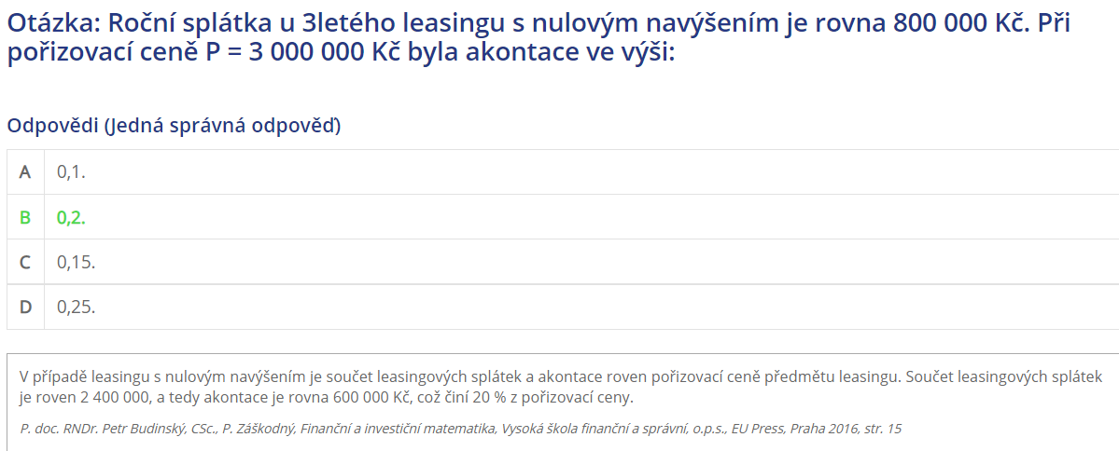

Slide 72
Poměr sumy leasingových splátek a pořizovací ceny předmětu leasingu se nazývá:
Odpovědi (Jedná správná odpověď)
zobrazit správné odpovědi
zpět na tématapředchozí otázkadalší otázka
A | Leasingový koeficient.
B | Leasingový multiplikátor.
C | Leasingový výnos.
D | Leasingové ažio.

Slide 73
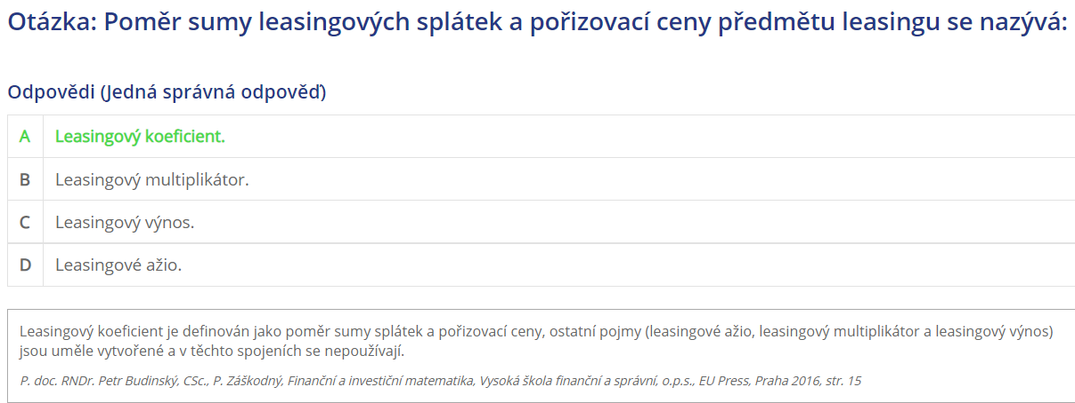

Slide 74
Současná hodnota částky FV = 384 000 Kč (budoucí hodnota) je pro 4letou investici při úrokové sazbě r = 5 % p. a. a při použití jednoduchého úročení rovna:
Odpovědi (Jedná správná odpověď)
A | 360 000 Kč.
B | 320 000 Kč.
C | 340 000 Kč.
D | 380 000 Kč.

Slide 75
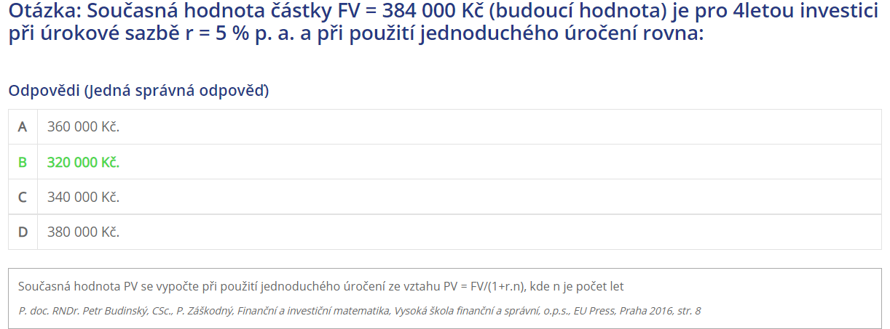

Slide 76
Budoucí hodnota 2leté investice ve výši P = 20 000 Kč (současná hodnota) je rovna FV = 22 000. Anualizovaná výnosnost této investice je při použití jednoduchého úročení rovna:
Odpovědi (Jedná správná odpověď)
A | 10 % p. a.
B | 5 % p. a.
C | 7,5 % p. a.
D | 2,50 % p. a.

Slide 77
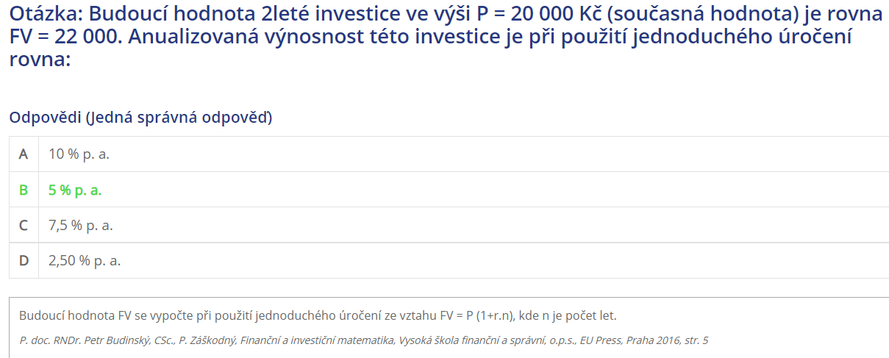

Slide 78
Budoucí hodnota 3leté investice ve výši P = 30 000 Kč (současná hodnota) je rovna FV = 34 000 Kč. Výnosnost této investice je při použití složeného úročení rovna:
Odpovědi (Jedná správná odpověď)
A | 4,26 % p. a.
B | 4,03 % p. a.
C | 4,88 % p. a.
D | 3,78 % p. a.

Slide 79
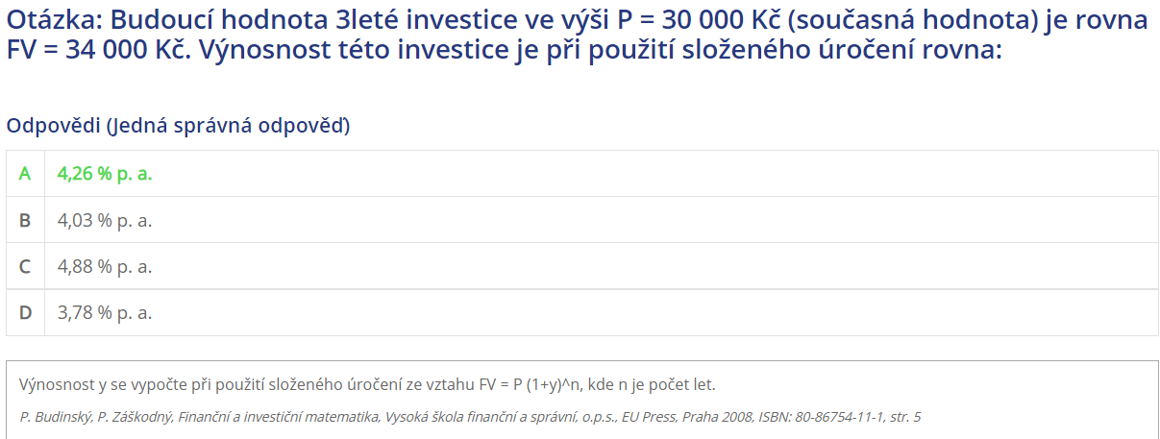

Slide 80
V případě úročení běžných bankovních účtů se využívá úročení:
Odpovědi (Jedná správná odpověď)
A | Spojité.
B | Jednoduché.
C | Ekvitní.
D | Složené.

Slide 81
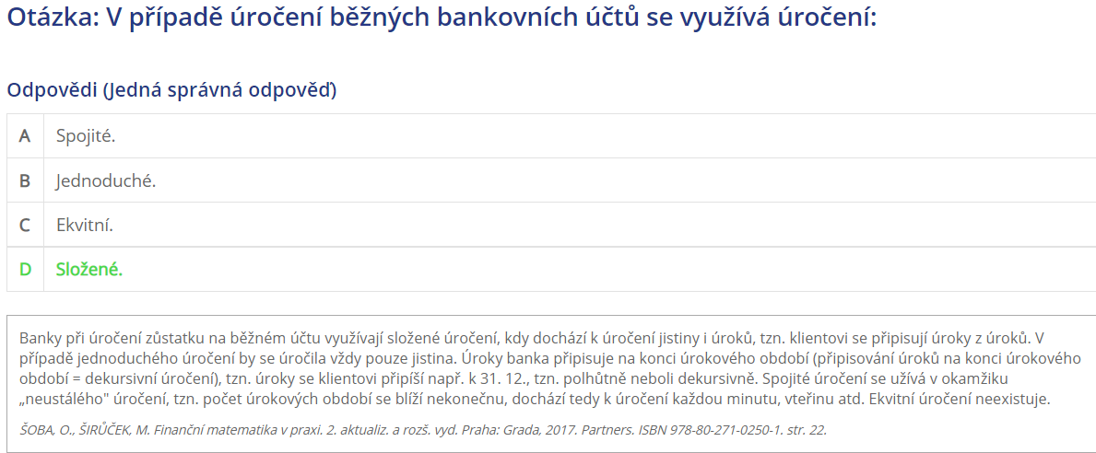

Slide 82
Nejvyššího zhodnocení dosáhne klient při neměnné úrokové sazbě při aplikaci úrokového období:
Odpovědi (Jedná správná odpověď)
A | Měsíčního.
B | Pololetního.
C | Ročního.
D | Čtvrtletního.

Slide 83
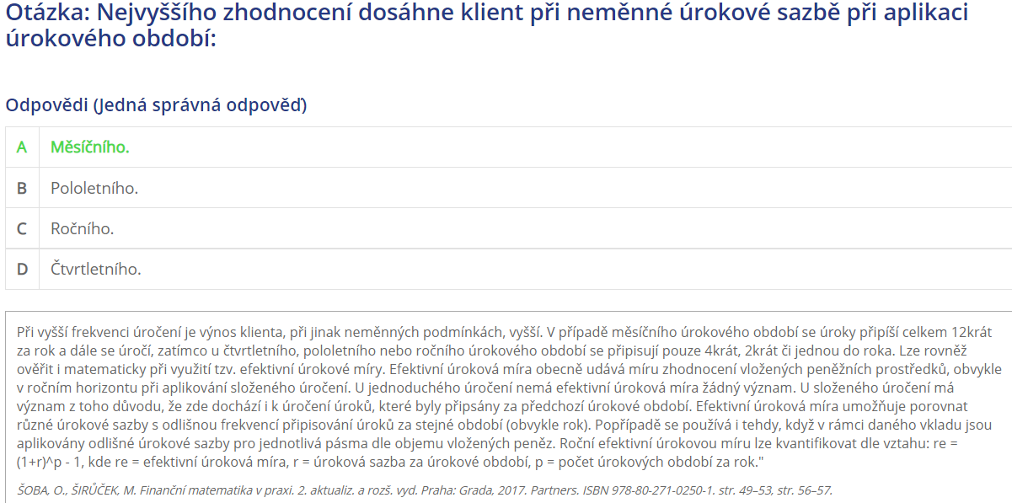

Slide 84
Za jinak stejných podmínek bude vyšší cílová částka naspořena, budeme-li pravidelně ukládat stejnou částku:
Odpovědi (Jedná správná odpověď)
A | Na začátku čtvrtletí.
B | Na začátku měsíce.
C | Na konci čtvrtletí.
D | Na konci měsíce.

Slide 85
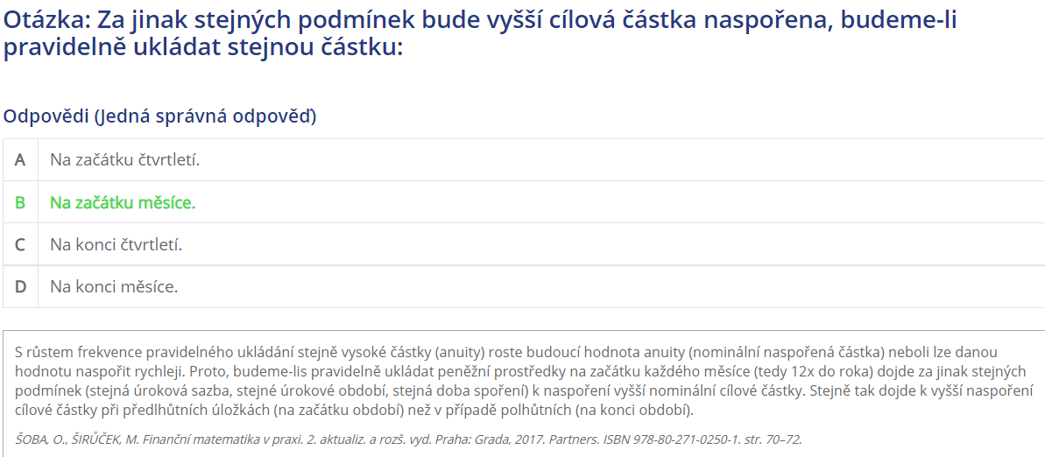

Slide 86
Pro složené úročení je charakteristické úročení:
Odpovědi (Jedná správná odpověď)
A | Předlhůtní úročení.
B | Jistiny i připsaných úroků.
C | Pouze jistiny.
D | Pouze připsaných úroků.

Slide 87
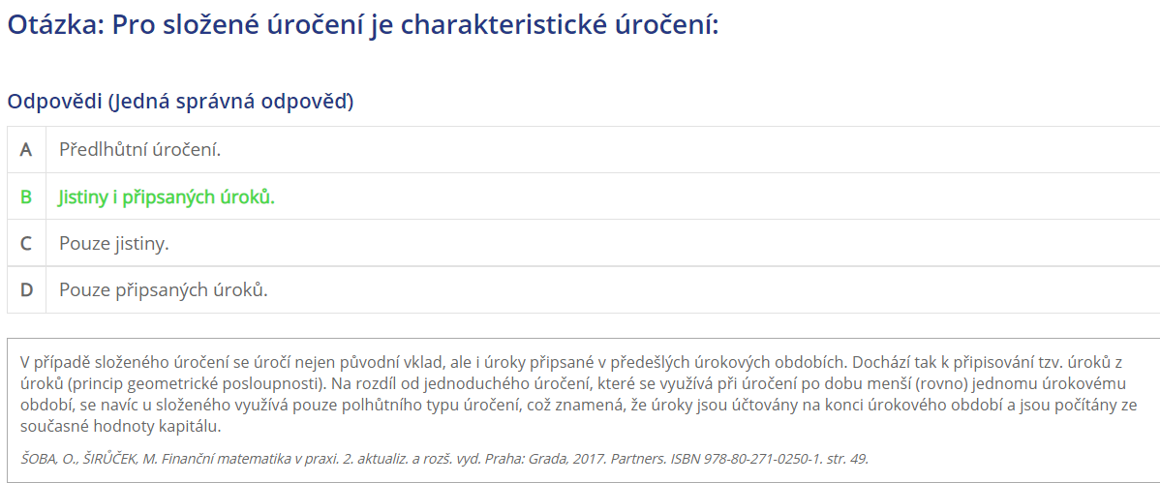

Slide 88
Je-li v sazebníku uvedeno pojistné 30 Kč na 100 000 Kč pojistné částky, jaké bude pojistné na pojistnou částku 150 000 Kč?
Úvod
Zkoušky POJIŠTĚNÍ
Pojištění - PŘÍPRAVA
E-learning POJIŠTĚNÍ
Pojištění motorových vozidel
Je-li v sazebníku uvedeno...
a) odborné minimum o finančním trhu
Otázka: Je-li v sazebníku uvedeno pojistné 30 Kč na 100 000 Kč pojistné částky, jaké bude pojistné na pojistnou částku 150 000 Kč?
Odpovědi (Jedná správná odpověď)
A | 45 Kč.
B | 60 Kč.
C | 20 Kč.
D | 30 Kč.

Slide 89
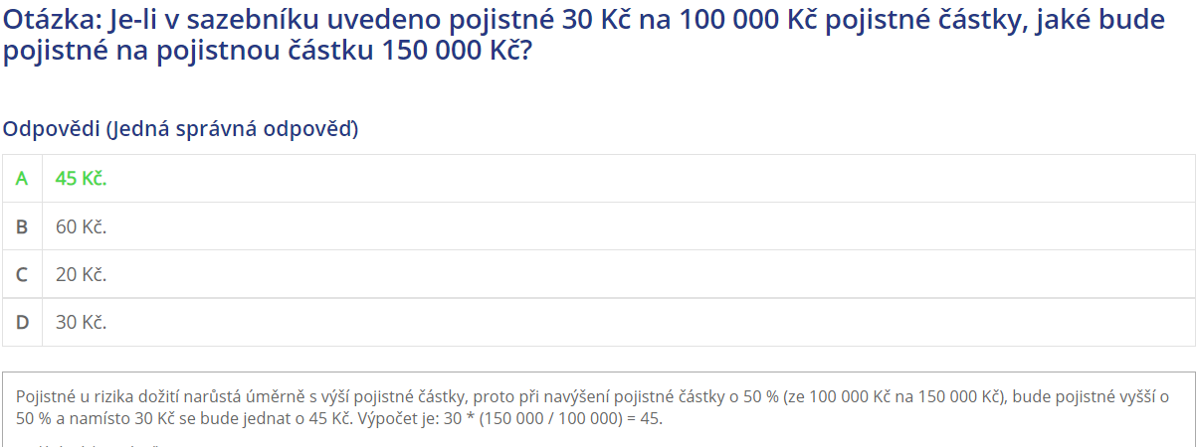

Slide 90
Pro anuitní splácení úvěru je charakteristické:
Odpovědi (Více správných odpovědí)
zobrazit správné odpovědi
zpět na tématapředchozí otázkadalší otázka
A | Klesající úmorová část splátky.
B | Klesající úroková část splátky.
C | Rostoucí úroková část každé splátky.
D | Rostoucí úmorová část splátky.

Slide 91
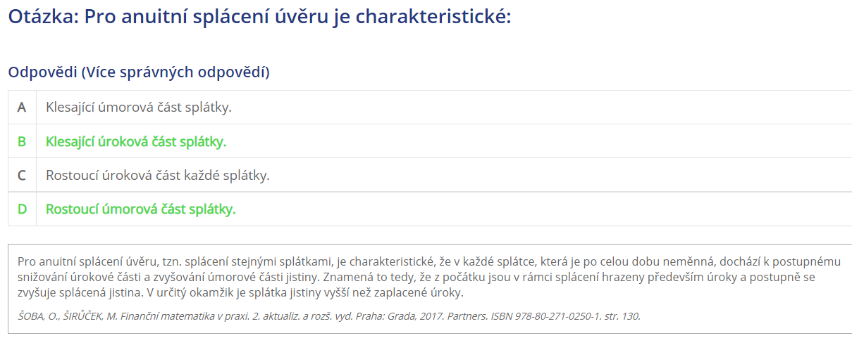

Slide 92
Hodnota roční procentní sazby nákladů (RPSN) je závislá na:
Odpovědi (Více správných odpovědí)
zobrazit správné odpovědi
zpět na tématapředchozí otázkadalší otázka
A | Inflaci.
B | Pořadí a velikost splátek.
C | Úrokové sazbě úvěru.
D | Poplatku za sjednání úvěru.

Slide 93
